Slide 1
Prometheus研究内容

Slide 2
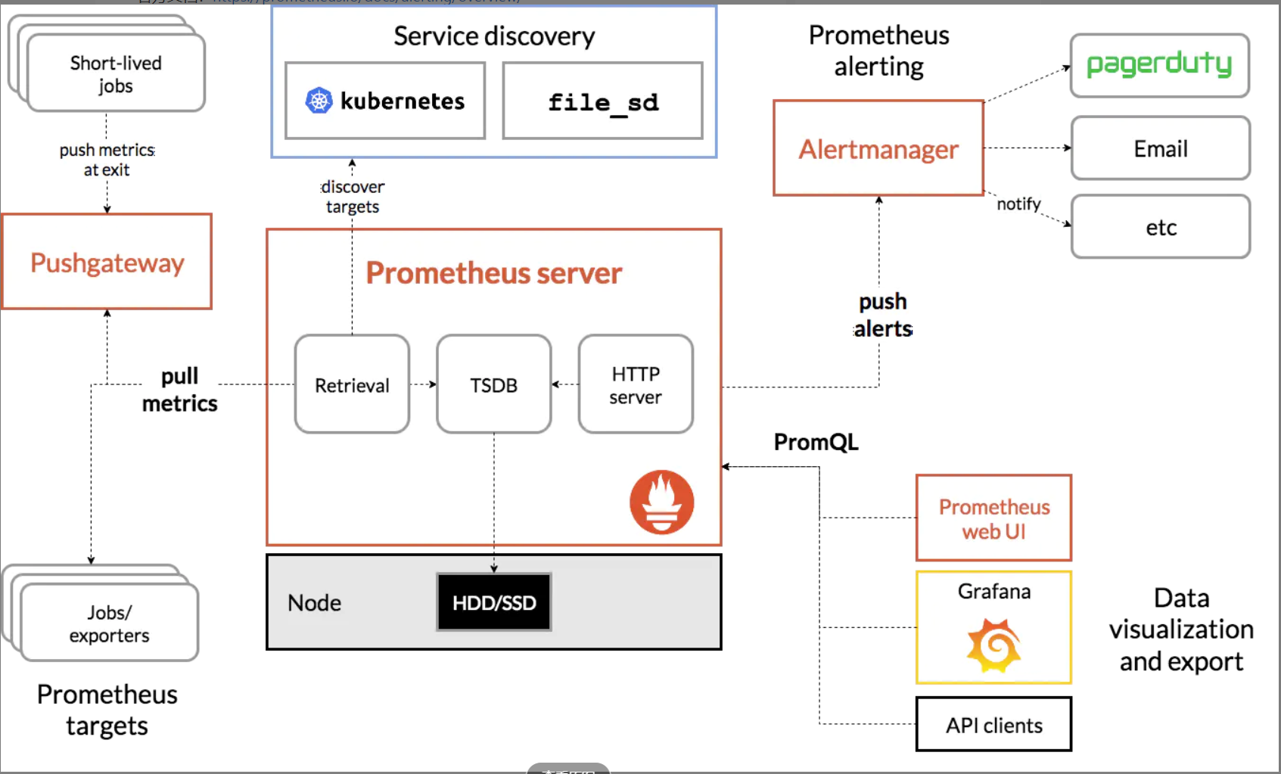

Slide 3
开发环境
Prometheus http://172.18.0.125:9090/
Pushgateway http://172.18.0.125:9091/
AlertManager http://172.18.0.125:9093/
软件：
http://172.17.0.20/downloads/Dev/MonitoringSystem/Prometheus/

Slide 4
解决内容：
1、Prometheus自动发现被监控节点的配置方法？即图中的discover targets的file_sd方式
2、找一个Short-lived Jobs的示例，配置其向Pushgateway推送监控指标？
3、对AlertManager进行配置，将告警发送到邮件方式，提供部署配置说明
4、对AlertManager进行配置，将告警发送到微信方式，提供部署配置说明
5、对AlertManager进行配置，将告警发送到Webhook方式，提供部署配置说明
6、在测试云节点上部署：blackbox_exporter、memcached_exporter、mysqld_exporter、node_exporter，提供部署配置说明，提供监控IP和端口，使上面程序保持运行(可用supervisor管理)

Slide 5
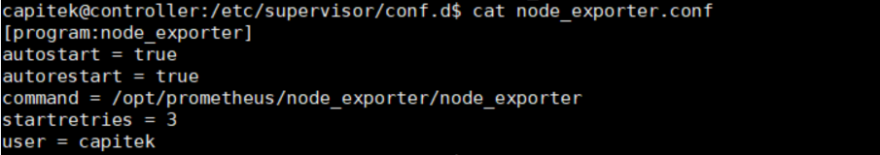
capitek@controller:/etc/supervisor/conf.d$ cat node_exporter.conf
[program:node_exporter]
autostart = true
autorestart = true
command = /opt/prometheus/node_exporter/node_exporter
startretries = 3
user = capitek

